Slide 1
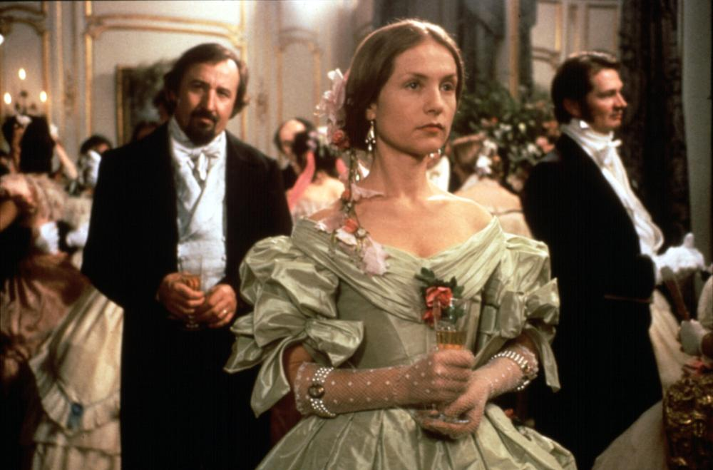
Paní Bovaryová Gustave Flaubert
Natálie Bulvasová

Slide 2
„Paničky se obdivovaly její šetrnosti, pacienti její zdvořilosti, chudí její dobročinnosti.
Ona však byla plna smyslné žádostivosti, vzteku, zášti. Šaty s rovnými záhyby skrývaly srdce plné zmatku a rty, tak cudné, neříkaly nic o jeho trýzni. Byla zamilována do Léona a vyhledávala samotu, aby se v představě mohla volněji kochat jeho obrazem. Pohled na něho samého kalil rozkoš z tohoto tichého rozjímání. Emě tlouklo srdce, jak jen uslyšela zvuk jeho kroků: pak v jeho přítomnosti vzrušení opadávalo a zbýval jen nesmírný úžas a nakonec smutek.
Léon nevěděl, když v zoufalství od ní odcházel, že jakmile zavře dveře, Ema vstává, aby ho viděla na ulici. Dumala nad každým jeho hnutím; pátrala v jeho tváři; vymýšlela si celé historie, aby měla záminku vstoupit do jeho pokoje. Jak šťastná se jí zdála lékárníkova žena, že spí pod touž střechou jako on; a její myšlenky se stále vrhaly na tento dům jako holubi od Zlatého lva, kteří přilétali a smáčeli v jeho okapech růžové nožky a bílá křídla. Ale čím více si Ema uvědomovala svou lásku, tím více ji zaháněla, aby nevyšla najevo a aby ji oslabila. Byla by si přála, aby se Léon dovtípil; vymýšlela si náhody a katastrofy, které by to usnadnily.“

Slide 3
Téma a motivy: kam až může člověka dovést nenaplnění jeho ideálů, zda je lepší jít si za svými romantickými sny, nebo se podřizovat konvencím a společenským pravidlům, které nám zakazují žít snový život, kritika společnosti a zamyšlení nad v té době běžnými sňatky bez lásky a rozdíly mezi společenskými vrstvami
Děj: Mladá Ema si vezme vesnického lékaře Charlese Bovaryho, vztah ji ale po chvíli začne nudit, narodí se jim dítě. Ve městě Yonville, kde se usadí, padne Emě do oka mladý, romantický písař Léon, kteý se do ní také zamiluje. Nemohou však dát svým citům průchod, a tak se Léon odstěhuje pryč. Ema se stane milenkou bohatého a vlivného muže Rodolpha, ten ale jejich vztah ukončí ve chvíli, kdy mu začne připadat až moc vážný. Ema upadne do depresí. Manžel Charles ji proto vezme na operu do města, kde se opět setkává s Léonem. Jejich city se obnoví a začnou spolu mít poměr. Ema si užívá luxusu, rozhazuje peníze za zbytečné věci a začne dlužit. Ani Léon už ji pro její ubohost nemůže pomoci. Ema ukradne u lékárníka Homaise arzenik a spáchá sebevraždu.

Slide 4
Časoprostor: francouzská maloměsta Tostes a Yonville v druhé polovině 19. století
Kompoziční výstavba: na začátku vyprávěno restrospektivně z pohledu Charlesova spolužáka, pak už celý děj chronologicky, je rozdělen na tři části (1. část – Charlesův život před svatbou a po ní v Tostes, 2. část – život v Yonville, 3. část – Emin vztah s Léonem až po její smrt) a také do kapitol
Lit. druh a žánr: epická próza, psychologický román

Slide 5
Postavy:
Ema Bovaryová – má konkrétní a romantické představy o svém životě, na začátku manželství veselá a skromná, později náladová a odměřená, uspokojuje se cizoložstvím a luxusem
Charles Bovary – netuší nic o problémech své ženy, je věrný, milující a obětavý, podle Emy ale nudný a konzervativní
Rodolphe Boulanger – bohatý a okouzlující muž, který bere ženy jen jako hru
Léon Depuise – mladý muž plný ideálů stejně jako Ema, romantik
lékárník Homais, stará paní Bovaryová, Berta, Théodore Rouault – Emin otec, Heloisa – Charlesova první manželka, Lhereux – prodejce zboží, pan Bournisien – yonvillský farář

Slide 6
Vypravěč: er-froma, detailně popisuje myšlenkové pochody hlavní postavy
Vyprávěcí způsob: objektizovaný, autor se v díle neztotožňuje
Typy promluv: přímá řeč za pomoci uvozovek
Jazykové prostředky: spisovný jazyk
Tropy a figury: metafory, přirovnání
„Pohlédli na sebe a jejich myšlenky, splývající v jediné úzkosti, se vřele objímaly jako dvě rozechvělé náruče.“
„A cítila, jak se celá její bytost rozechvívá, jako by smyčec houslí hrál na jejích nervech.“
„Země, ryšavá jako tabáková drť, tlumila zvuky kroků.“
„Tichý pavouk nudy ve tmě spřádá pavučiny po všech koutech jejího srdce.“

Slide 7
Kontext autorovy tvorby
Paní Bovaryová je Flaubertův první román, nejdříve vydávaný v časopise. Je to mistrovské dílo považované za přelom světové literatury. Další z jeho knih takového úspěchu nedosáhly, i když Citová výchova se dotýká podobného tématu.
Další Flaubertovy knihy jsou např. Salambo, Bouvard a Pécuchet a Citová výchova.

Slide 8
Literárně/obecně kulturní kontext
Hlavní hrdinka knihy se stala novým literárním typem postavy.
Vznikl i pojem bovarysmus – popisuje člověka, který se cítí být někým jiným, než ve skutečnosti je, a na svůj opravdový život tolik nedbá, topící se ve svých iluzích.
Flaubert byl kvůli obsahu díla postaven před soud, ale nad obžalobou zvítězil.

Slide 9
Román byl napsán v epoše realismu (jeho první část vyšla časopisecky roku 1856)
znaky realismu:
umělecký směr druhé poloviny 19. století
díla se snaží objektivně ztvárnit svět, vypráví o skutečnosti
díla jsou bez idealizace
autor není účastníkem děje
typizace = na jednom člověku vystižen problém celé společnosti

Slide 10
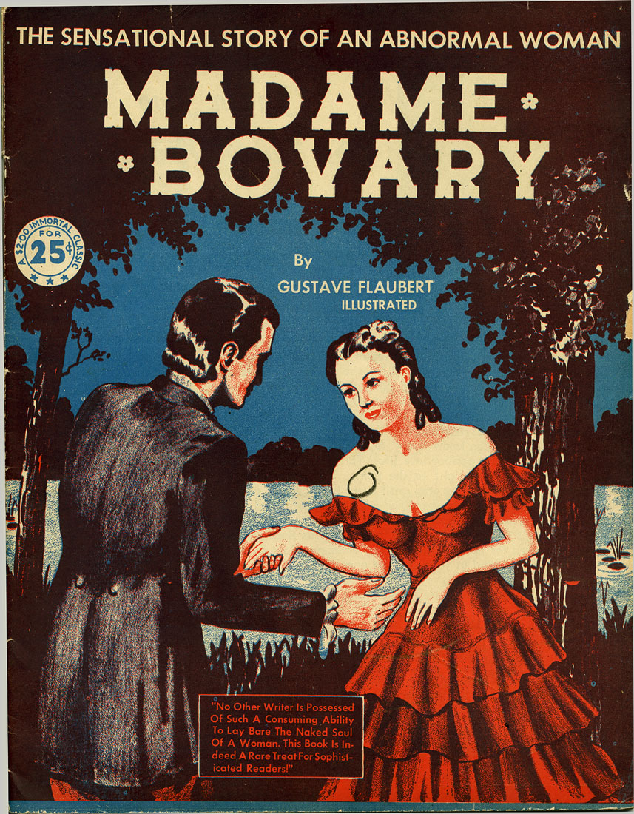
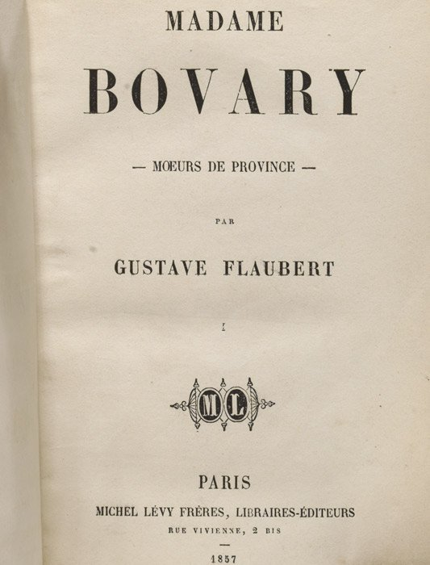

Slide 11
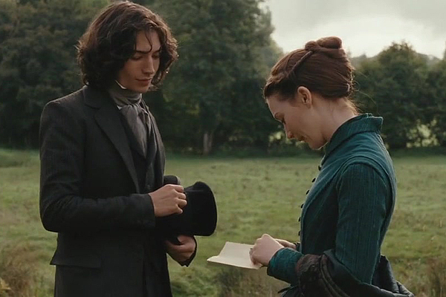

Podle knihy bylo natečeno mnoho filmů (např. francouzský film z roku 1991 s Isabellou Huppert, německo-americký film z roku 2014 – nemá moc dobré hodnocení…) a také byla mnohokrát zdramatizovaná.

Slide 12
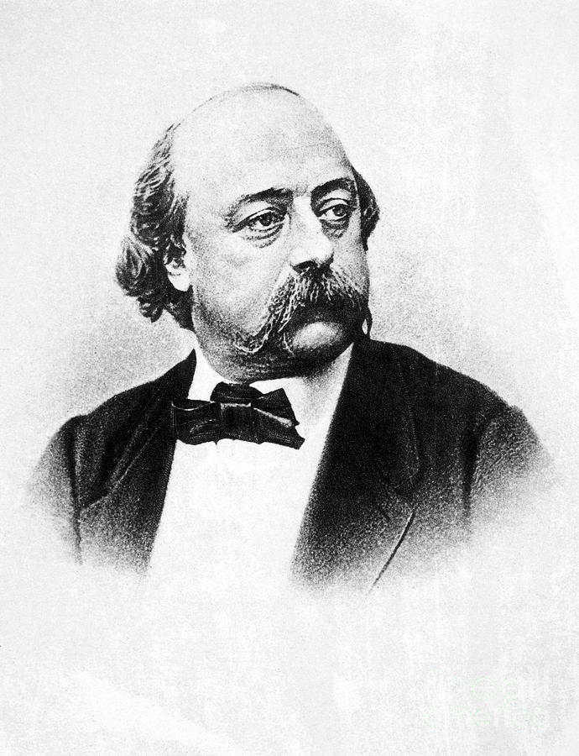
Gustave Flaubert

Slide 13
*12.12.1821 v Rouenu
studoval práva v Paříži -> přerušeno kvůli nervovým problémům
píše na venkově, odmítl manželství, žije samotářsky
začínal jako romantik, ale pak přešel k realismu a naturalismu
stíhán za líčení milostných dobrodružství hlavní hrdinky v Paní Bovaryové -> zproštěn všech obvinění
† 8.5. 1880 (58 let), pochován v Rouenu

Slide 14
Obrázky
1 https://www.cineplex.com/Movie/madame-bovary/Photos
2 http://1.bp.blogspot.com/-j2HT590YBrk/UQc6q9Qvw-I/AAAAAAAACTw/VciNSgDhjE8/s1600/6-227medium.jpg
3 https://www.baumanrarebooks.com/BookImages/85315a.jpg
4 http://www.frockflicks.com/wp-content/uploads/2016/03/mdmbovary-leon1.jpg
5 https://static.rogerebert.com/uploads/movie/movie_poster/madame-bovary-1991/large_ia4dED8oFfNS5spGVwakJPIi9jY.jpg
6 http://images.fineartamerica.com/images-medium-large/2-gustave-flaubert-1821-1880-granger.jpg

